Slide 1
JAVA语言程序设计

Slide 2
第3章 程序流程控制
3.1 语句及语句块
3.2 分支结构
3.3 循环结构
3.4 案例实践1：简单人机交互

Slide 3
3.1 语句及语句块
  语句（Statement）相当于自然语言中的句子，是程序的基本执行单元。
  1. 表达式语句：表达式后跟一个分号 。这些表达式包括：
  ① 赋值表达式，如“i = 3;”。
  ② 自增或自减表达式，如“i++;”、“--i;”。
  ③ 方法调用，如“System.out.println(“Hi”);”。
  ④ 创建对象，如“new Integer(10);”。
  2. 声明性语句：变量声明后跟一个分号，如“char ch;”、“int a=1;”。
  3. 流程控制语句：用以控制程序执行流程的语句，如下节的if语句。
  4. 空语句：只有一个分号的语句。

Slide 4
3.1 语句及语句块
  有时需要将连续的多条语句当做一个整体——以一对花括号括起来，这些语句连同花括号一起被称为语句块（Block），有时也称为复合语句。
  1. 语句块可以不包含任何语句，此时称为空语句块（注意与空语句的区别）。
  2. 可以在语句块内声明变量，但该变量只在语句块内部有效。
  3. 语句块内部声明的变量不能与之前外部声明的变量重名（这与C/C++不一致）。
  4. 在语句块内部可以访问之前在外部声明的变量。
  5. 语句块可以嵌套，并列的多个语句块内部可以声明重名的变量。

Slide 5
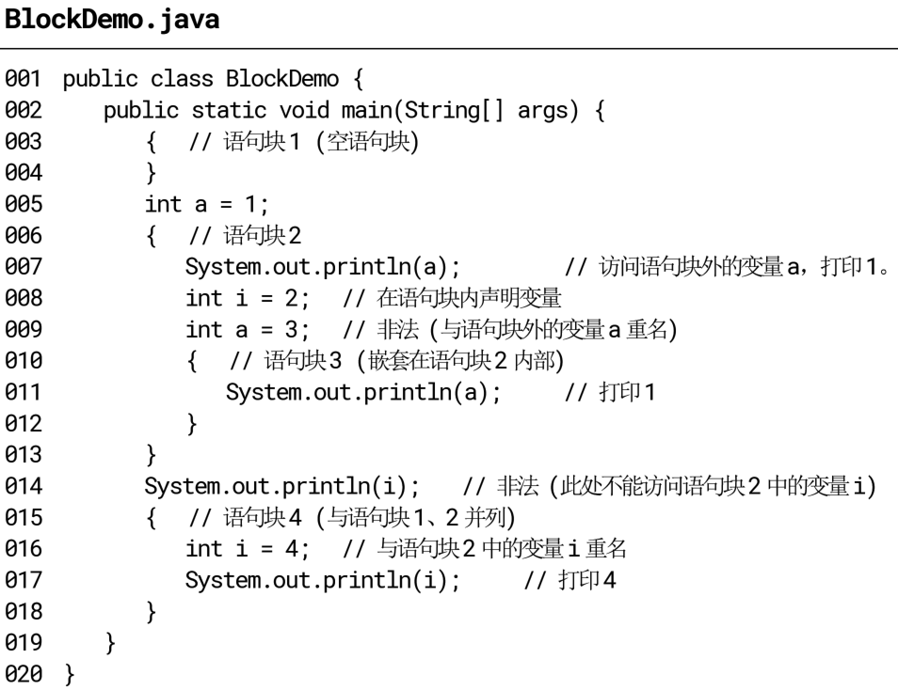
3.1 语句及语句块

Slide 6

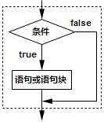
3.2 分支结构
if语句
  1. 条件对应表达式的值必须是boolean类型（与C/C++不同）。
  2. if关键字与条件组成的行并不是语句，它们连同其后的语句或语句块一起才构成了一个完整的语句，即if语句。
  3. 若要让if控制多条语句，这些语句必须被置于一对花括号中以构成语句块，否则if只控制其后的第1条语句 ，而后面的语句并不受if控制。

Slide 7
3.2 分支结构
if语句
  4. 不要在右圆括号后加分号。若加了，并不会出现语法错误，但此时if控制的是一条空语句，而原本想控制的语句或语句块则不受if控制。
  5. if控制的语句应尽量采取缩进形式 ，以提高代码的可读性。具体做法是：受控语句行相对于if关键字的所在列向右缩进4个或8个空格，属于同一级别的语句行应对齐。此外，语句块的起始花括号可以放在if起始行的最后（通常采用这种风格），也可以单独占一行，但结束花括号最好单独占一行。

Slide 8
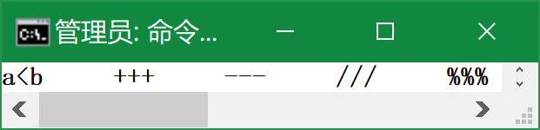
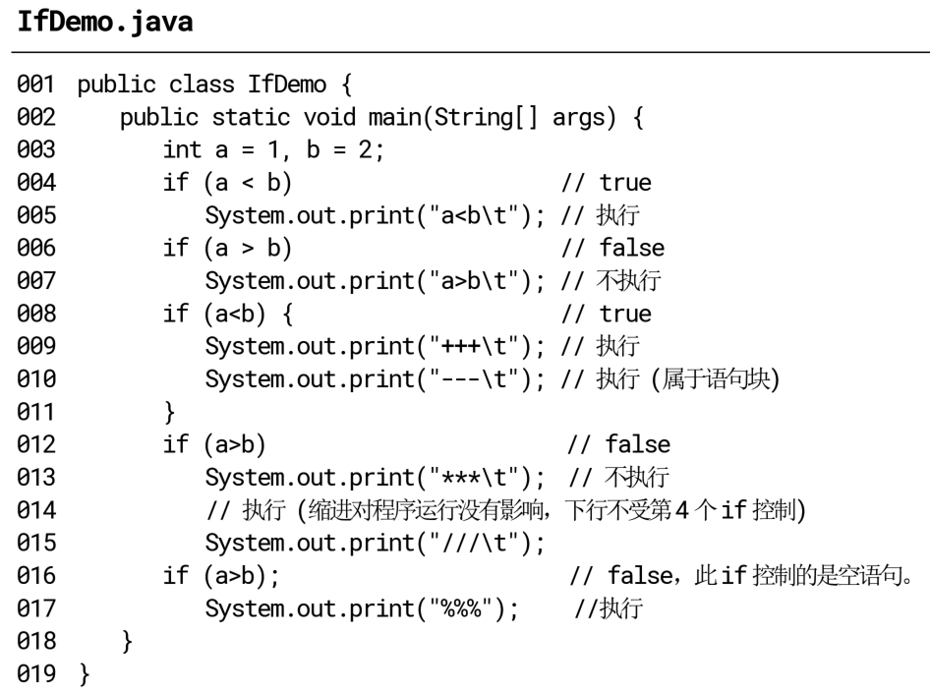
3.2 分支结构
if语句

Slide 9
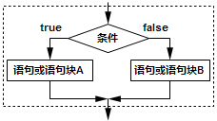
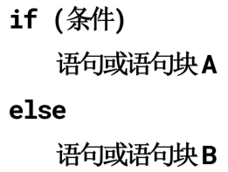
3.2 分支结构
if-else语句
  1. 语句或语句块A和B二者是互斥的，即必有且仅有一个被执行。
  2. else之前必须有与其匹配的if，前者不能单独出现。
  3. if与else之间若有多条语句，则必须置于一对花括号中，否则视为语法错误。

Slide 10
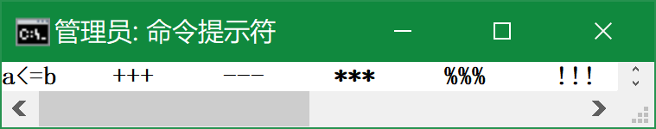
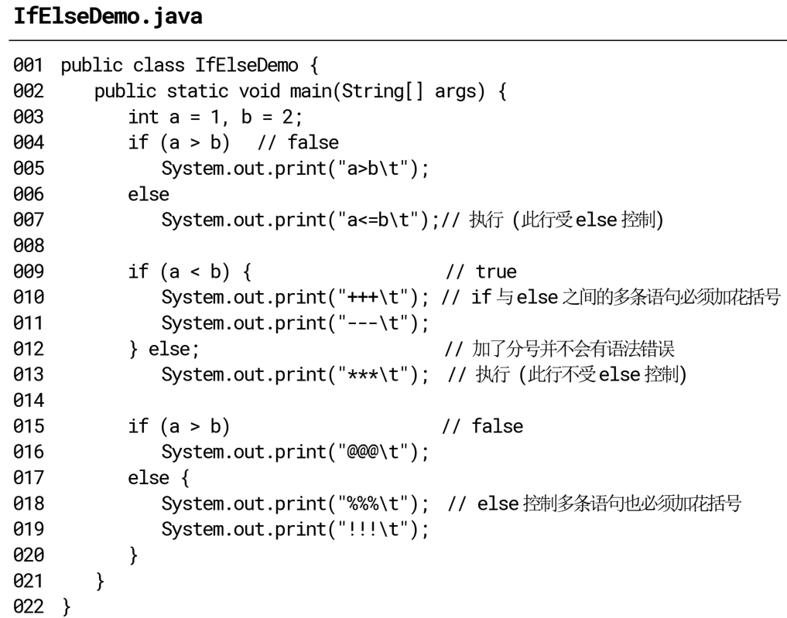
3.2 分支结构
if-else语句

Slide 11
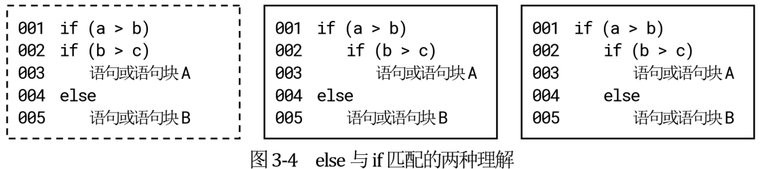
3.2 分支结构
if及if-else的嵌套
  与C语言一样——else总是与之前最近的、未被匹配的if相匹配，即上述两种理解方式的后一种。也可以这样看：第2 ~ 5行是一个完整的if-else语句，其受第1行的if控制。

Slide 12
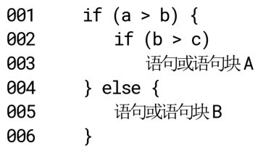
3.2 分支结构
if及if-else的嵌套
  为提高代码的可读性，编程者应尽量使用花括号显式标识出if和else各自控制的语句。
  【例3.4】if及if-else语句的嵌套演示。

Slide 13
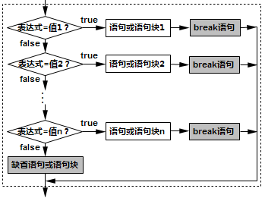
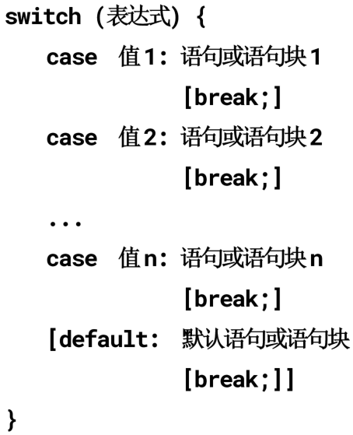
3.2 分支结构
switch语句
  switch语句是一种多分支语句。
  【例3.5】switch语句演示。

Slide 14
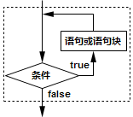

3.3 循环结构
while语句
  1. 被重复执行的语句或语句块称为循环体（Loop Body）。
  2. 条件决定着是否执行循环体，因此也称为循环条件，其对应的表达式的值必须是boolean类型。
  3. 因先判断条件，再决定是否执行循环体。故while语句的循环体可能一次都不执行。
  4. 进入循环前，通常要为相应的变量赋以合适的初值，这称为循环条件的初始化。

Slide 15
3.3 循环结构
while语句
  5. 通常不应在右圆括号后加分号。若加了，并不会出现语法错误，但此时循环体是一条空语句，而原本想作为循环体的语句或语句块则不受while控制，这很可能导致while语句陷入无限循环（也称死循环）而无法结束。
  6. 为防止陷入死循环，循环体中应包含使循环条件趋于不成立的语句。
  上述说明也适用于后述的2种循环。

Slide 16
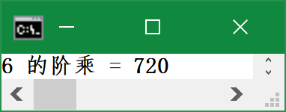
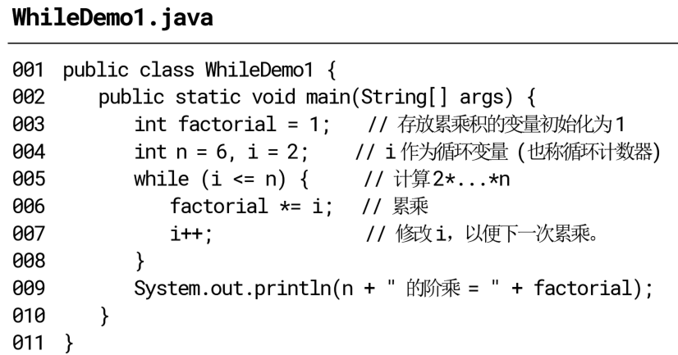
3.3 循环结构
while语句

Slide 17
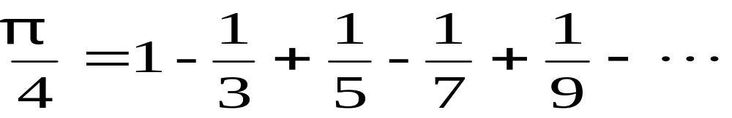
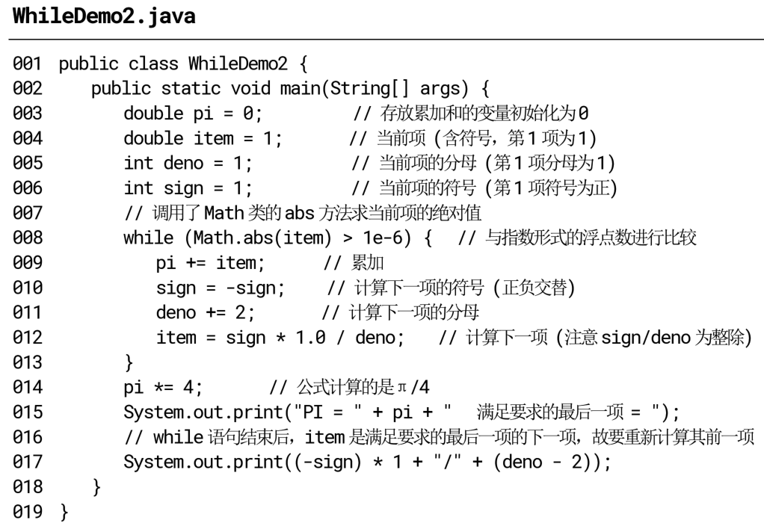
3.3 循环结构
while语句

Slide 18
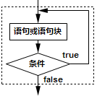
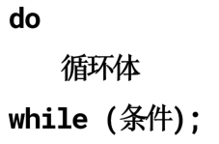
3.3 循环结构
do-while语句
  1. 与while语句不同的是，do-while语句先执行循环体再判断循环条件，因此，do-while语句的循环体至少要执行一次。
  2. 若循环体含有多条语句，则必须置于一对花括号中，否则视为语法错误。
  3. 右圆括号后的分号不能省略，以构成do-while语句。
  4. 读者应该牢记——C/C++和Java中所有的循环均是在循环条件成立时才重复执行循环体。

Slide 19
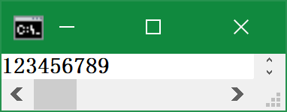
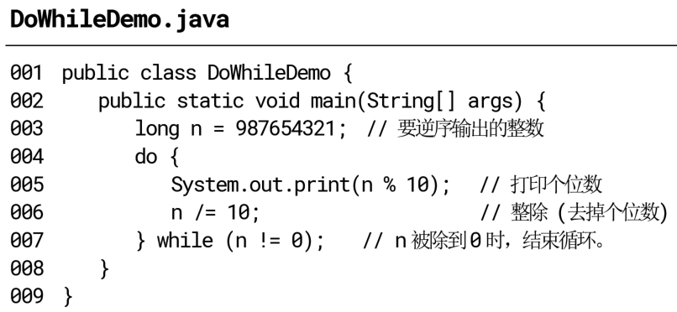
3.3 循环结构
do-while语句

Slide 20
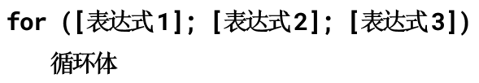
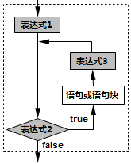
3.3 循环结构
for语句
  1. 表达式1执行且仅执行一次，通常用于循环条件的初始化，如i=1。
  2. 循环体是否继续执行取决于表达式2是否成立，因此for语句的循环体可能一次都不执行。与while和do-while语句的循环条件一样，表达式2的值必须是boolean型，如i<10。
  3. 表达式3在每次执行完循环体之后执行，通常用于修改循环条件，如i++。
  4. 表达式1和2分别指定了循环条件的起始和结束边界，因此，for语句较适合于循环次数能预先确定的场合。

Slide 21
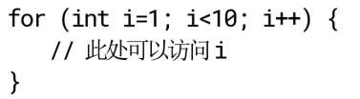
3.3 循环结构
for语句
  5. 可以在表达式1中声明变量，该变量只在for语句内有效，如：
  6. 表达式2、3中可以用逗号分隔多个表达式，以方便初始化和修改多个用以控制循环的变量，如：
  7. 与while语句类似，通常不应在右圆括号后加分号，否则可能导致无限循环。

Slide 22
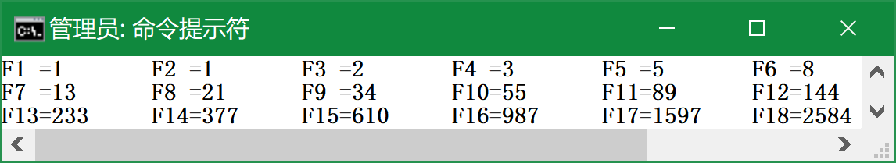
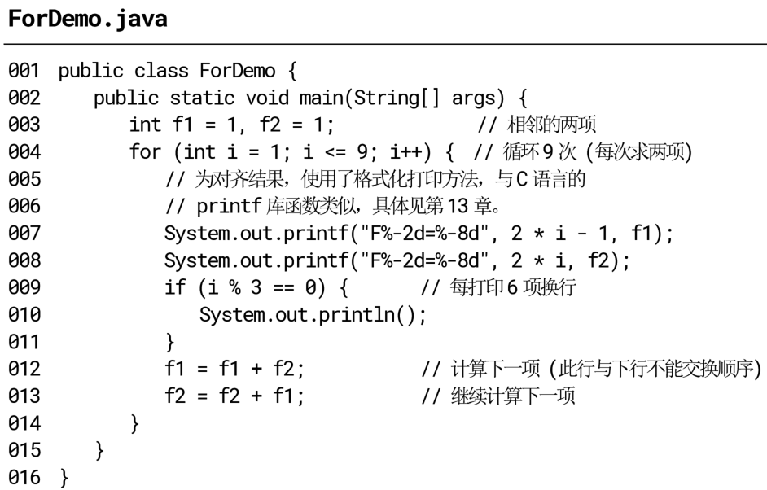
3.3 循环结构
for语句

Slide 23
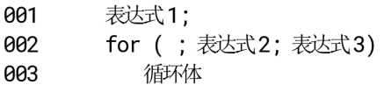
3.3 循环结构
for语句
  for语句的3个表达式均可以省略，但分号不能省。为了使程序的执行逻辑与省略前一致，需要在合适位置添加相应的代码。
  1. 省略表达式1

Slide 24
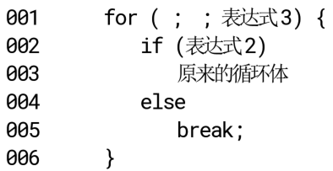
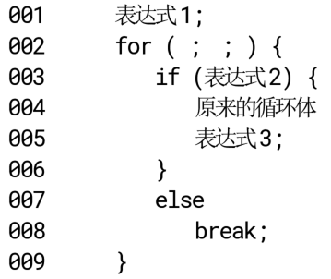
3.3 循环结构
for语句
  2. 省略表达式2
  3. 省略表达式3

Slide 25
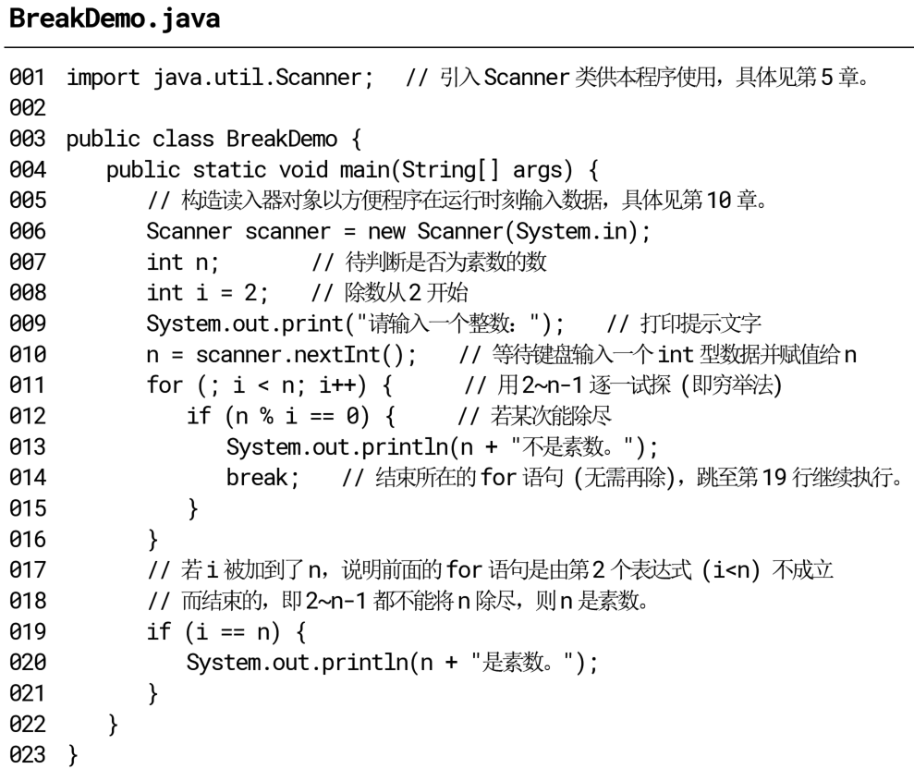
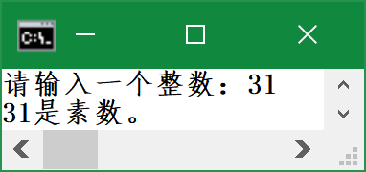
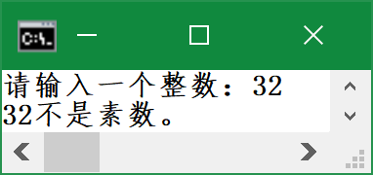
3.3 循环结构
break与continue语句
  可以使用break或continue语句结束循环。
  1. break语句
  break语句还可以出现在循环语句中，其作用是结束break语句所在的那一层循环（循环可以嵌套），并继续执行该层循环之后的代码。

Slide 26
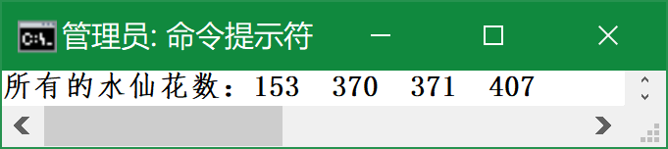
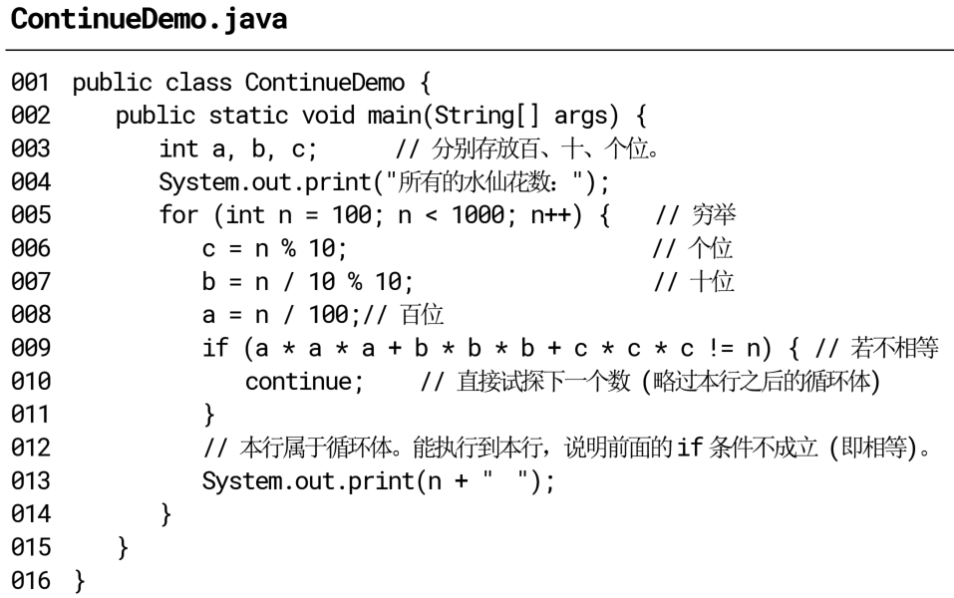
3.3 循环结构
break与continue语句
  2. continue语句
  continue语句只能出现在循环语句中，其作用是结束本次循环，并继续执行下一次循环。

Slide 27
3.3 循环结构
循环的嵌套
  是指某个循环语句的循环体又包含循环语句，前者称为外层循环，后者称为内层循环。
  1. 可将内层循环视为普通语句，其作为外层循环的循环体要执行多次。
  2. 每次进入内层循环之前，应注意重新初始化内层循环的循环条件。
  3. 需要注意，尽管Java对循环嵌套的层数没有限制，但尽量不要超过3层，否则会使代码难以阅读。
  【例3.12】求解百马百担问题。
  【例3.13】计算整数的所有素数因子，如：90=2*3*3*5。

Slide 28


3.3 循环结构
带标号的break与continue语句
  有时，可能需要结束或继续外面某一层的循环，此时可以使用带标号的break和continue语句。
  标号（Label）是指用以标记循环语句起始行的合法标识符 ，其后跟一个冒号。
  带标号的break语句用以结束标号所标记的那层循环。带标号的continue语句用以结束标号所标记的那一层循环的本次循环，并继续执行该层的下一次循环。
  Java中的标号与C语言中goto语句使用的标号不同，后者可以标记任何语句，但前者只能标记3种循环语句。

Slide 29
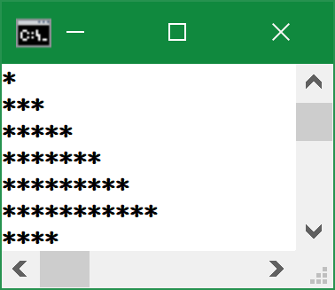
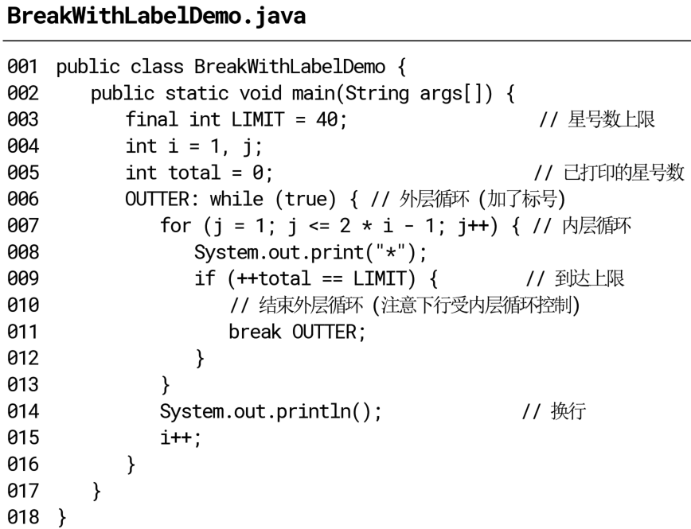
3.3 循环结构
带标号的break与continue语句

Slide 30
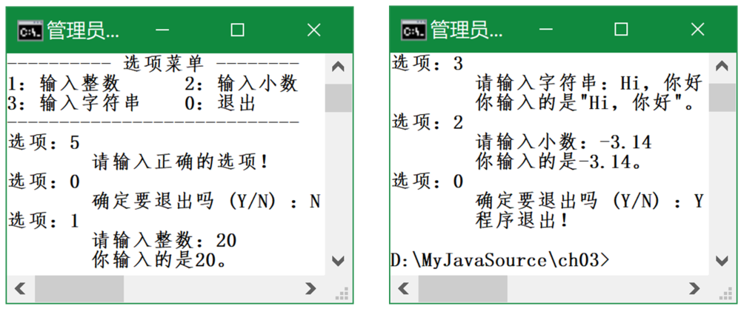
3.4 案例实践1：简单人机交互
  编写一个程序，根据用户的输入，执行相应的功能并显示结果。

Slide 31
作业和实验
作业
  习题3
  阅读程序题：全部
  编程题：全部
实验
  实验3： 程序流程控制

